Slide 1
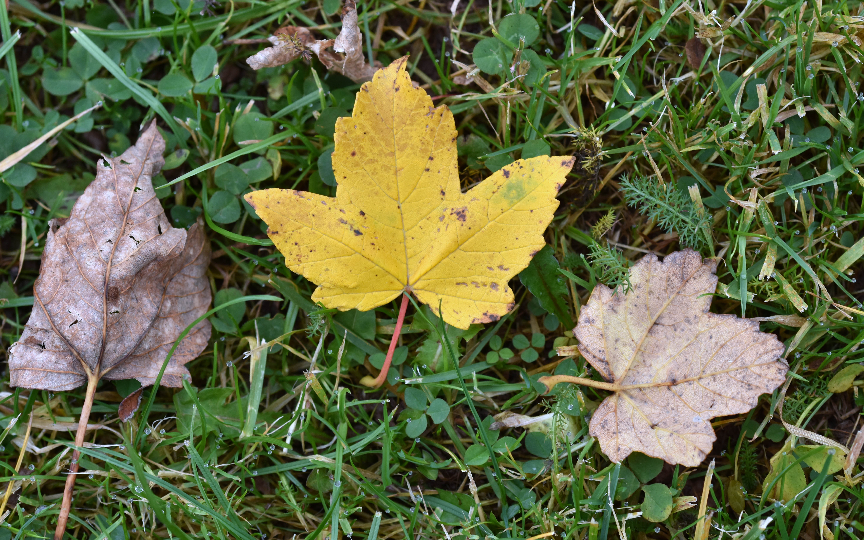
Leven in balans in verbinding met de natuur foto’s: Bert Calf, www.fotobertnl.nl

Slide 2
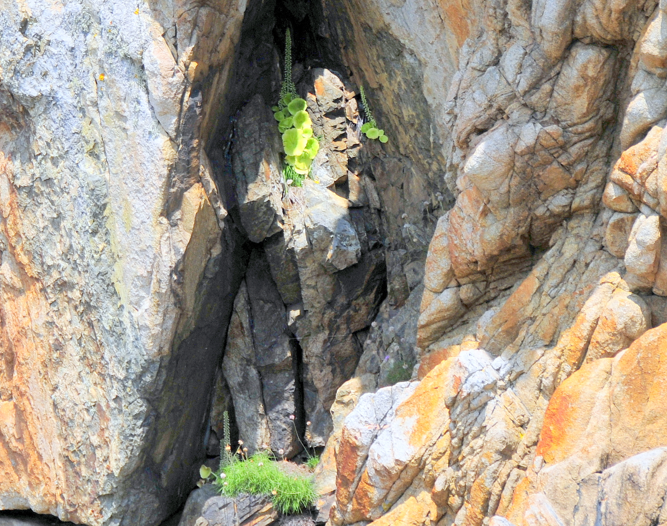
Opvolger van lichter leven met meditatie
De cursus lichter leven met meditatie was een combinatie van meditatieve oefeningen en een cursus traumaverwerking van Judith van der Werf. In deze nieuwe cursus hebben we de opzet van de meditatieve oefeningen gehandhaafd, maar we hebben het deel over traumaverwerking vervangen door informatie en oefeningen rond leven in verbinding met de natuur

Slide 3
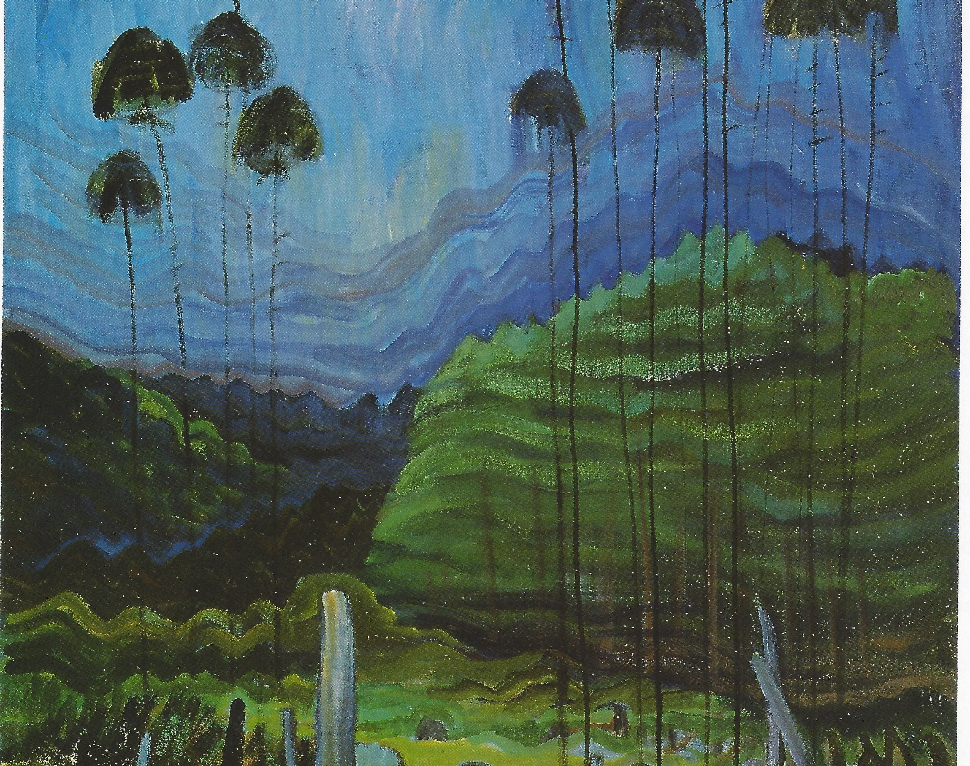
Doelgroep
Deze cursus is bedoeld voor mensen die balans zoeken in hun leven. En die willen onderzoeken hoe verbinding met de natuur daarbij helpt. En die zich daarbij ook open willen stellen voor goddelijke aanwezigheid in de natuur die helend werkt. Maar die ons ook uitdaagt tot een levensstijl van eenheid met en zorg voor de natuur.

Slide 4
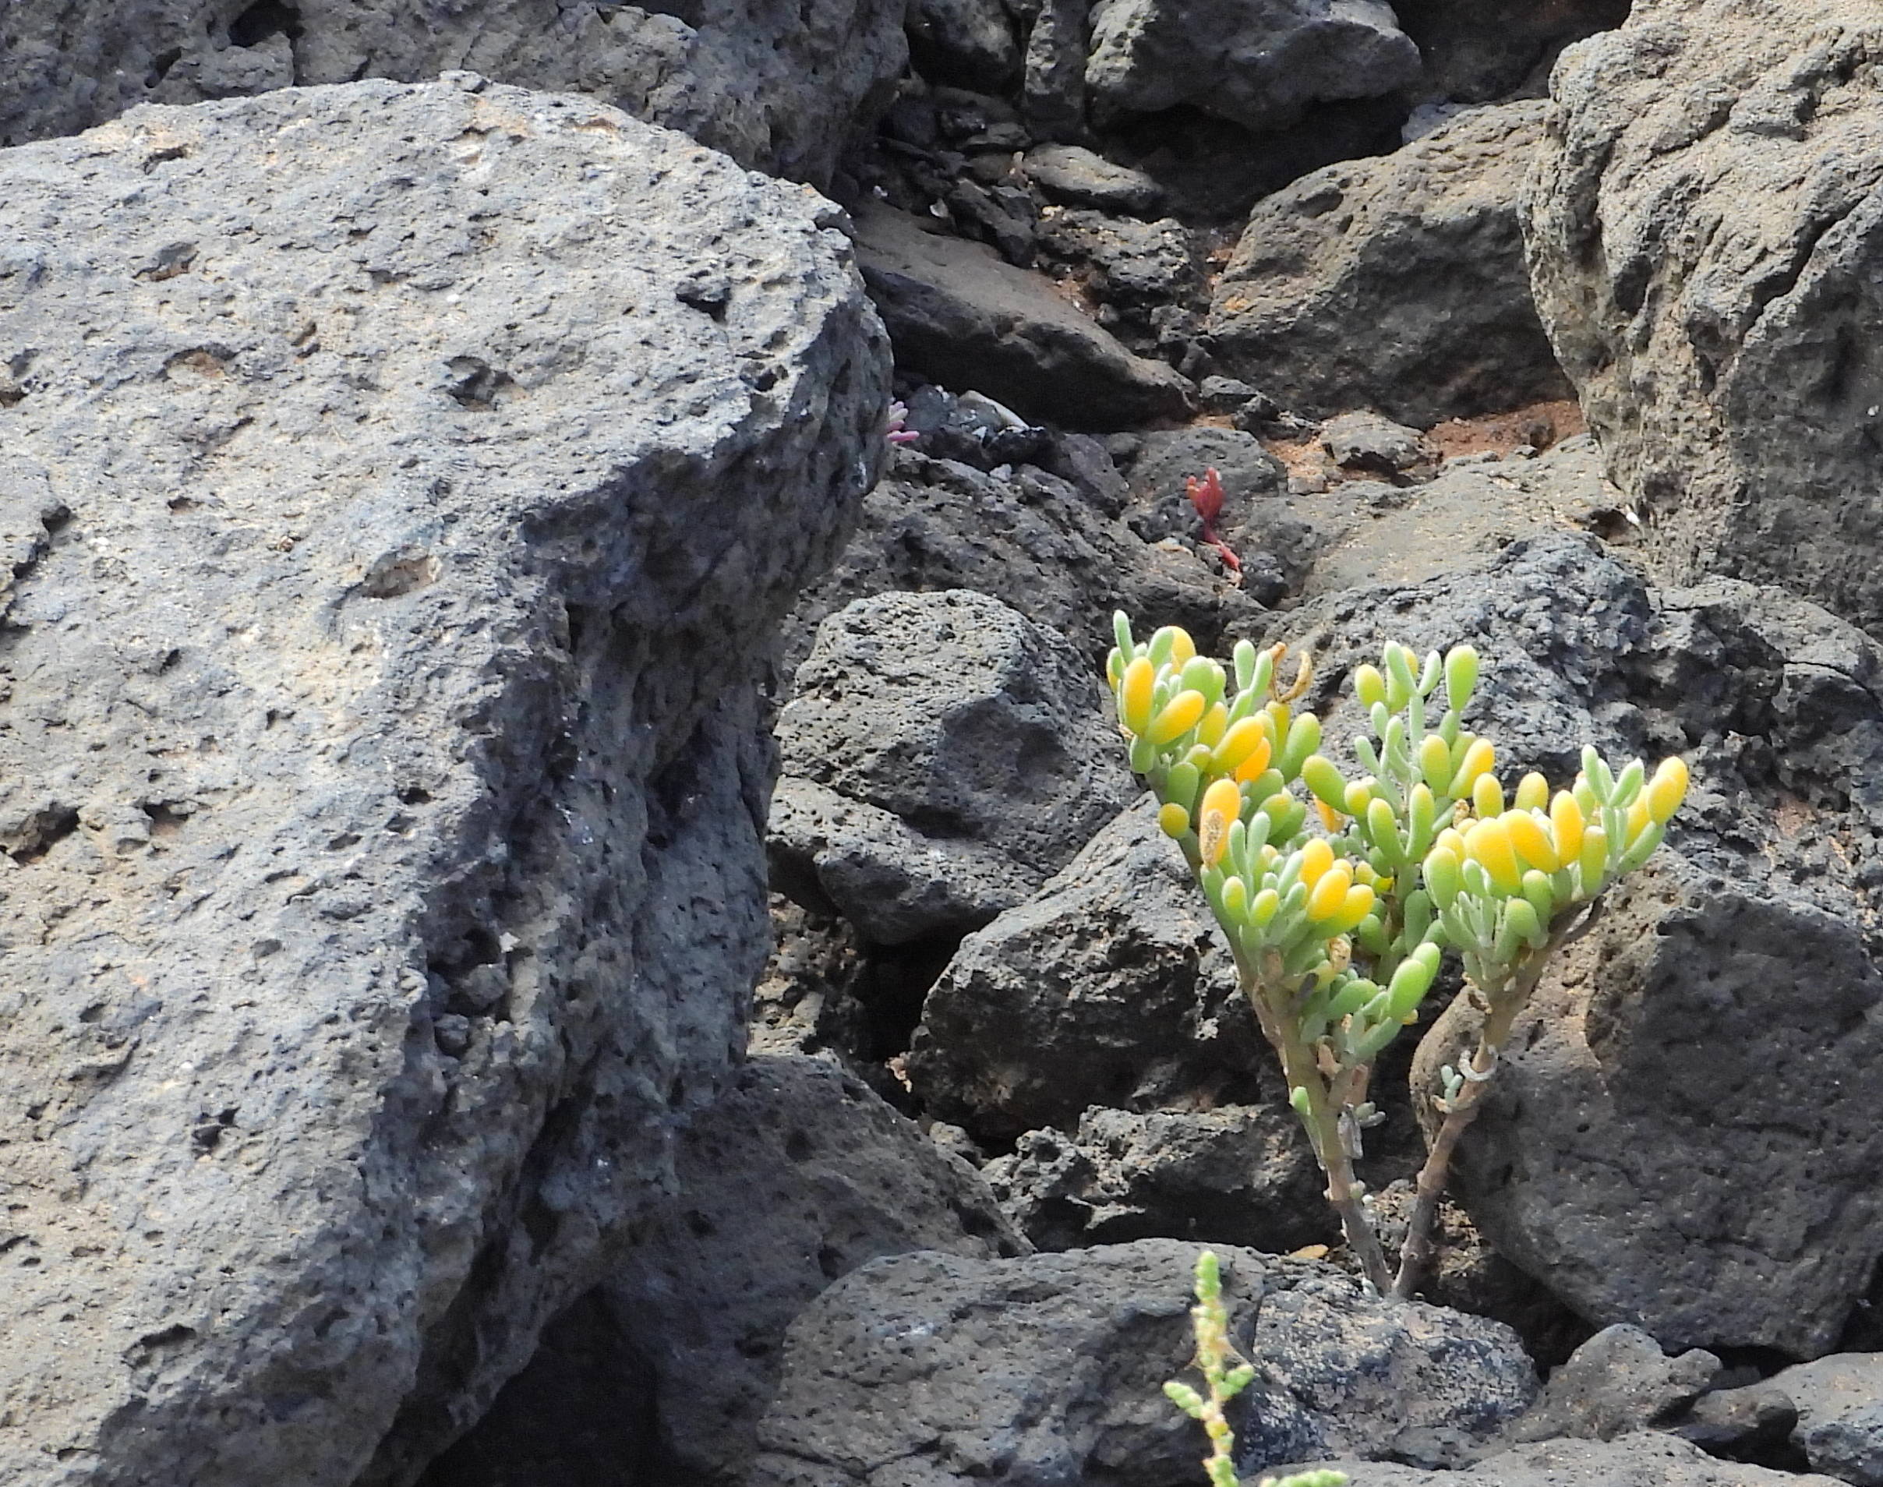
De Reader
We hebben een reader gemaakt die alle informatie geeft die je als begeleider nodig hebt, zoals
Alle inleidingen die je wilt houden
Alle oefeningen die je kunt aanbieden
Overige aanwijzingen die je nodig hebt.
De reader biedt materiaal aan voor acht bijeenkomsten, maar je kunt er ook een keuze uit maken.
Je kunt de reader gratis downloaden via de website vacare-meditatie.nl

Slide 5
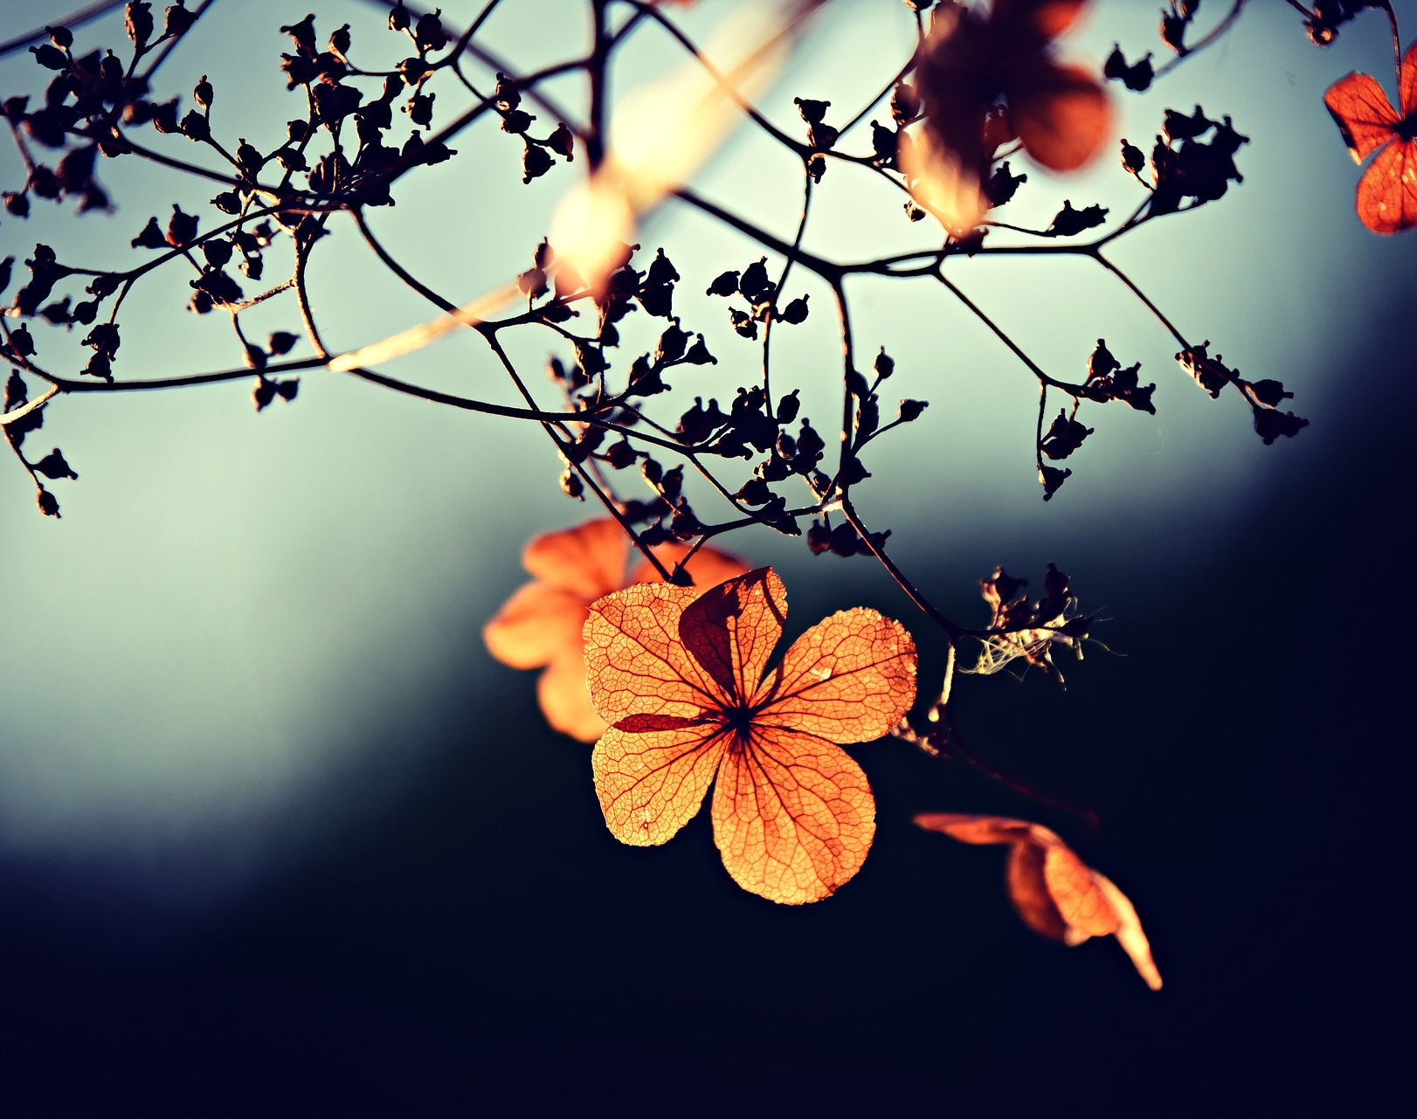
Opbouw
De bijeenkomsten zijn opgebouwd rond twee delen van ieder ongeveer een uur.
In het eerste deel zijn we binnen bezig met mediteren of schilderen.
In het tweede deel doen we meestal een natuuroefening buiten.
Het is dus wel belangrijk dat je een plek zoekt waar je snel buiten in de natuur bent.
Als het echt te slecht weer is, kun je een buitenoefening doen met behulp van projectie of foto’s met teksten

Slide 6
Eerste bijeenkomst
Aankomoefening en toelichting programma
Inleiding over stress en de betekenis van de natuur voor het leven in balans in verbondenheid met God
Lichaamsoefening.
Ontspannen waarnemen in de natuur
Tweede bijeenkomst
Aankomoefening en toelichting programma
Inleiding over lectio divina van het lichaam
Oefening van lectio divina van het lichaam
Oefening van alle zintuigen in de natuur

Slide 7
Derde bijeenkomst
Aankomoefening en toelichting programma
Inleiding over de geestelijke betekenis van de adem
Meditatie: de adem beleven als communicatie met Gods levensadem
Boswandeling met aandacht voor vertraging en ademhaling
Vierde bijeenkomst
Aankomoefening en toelichting programma
Inleiding: Over de betekenis van de seizoenen
Natuur-stiltewandelingen in een groep

Slide 8
Vijfde bijeenkomst
Aankomoefening en toelichting programma
Meditatie van loslaten en toevertrouwen
Emmaüswandeling met gedicht van Rilke
Zesde bijeenkomst
Aankomoefening en toelichting programma
Inleiding over de religieuze beleving van de natuur door Thomas Merton
Creatief aan de slag met een gedicht van Thomas Merton

Slide 9
Zevende bijeenkomst
Aankomoefening en toelichting programma
De schildermeditatie van de boom als symbool van leven in balans aan de hand van Psalm 1
Meditatieve wandeling: wat bomen ons doen
Achtste bijeenkomst
Aankomoefening en toelichting programma
Inleiding over de belangrijkste factoren van leven in balans in verbinding met de natuur
Emmauswandeling over de vraag: wat heb ik geleerd in deze cursus
Afsluiting van de cursus

Slide 10
Natuurmeditatie
Herfst

Slide 11
Een oefening om binnen te mediteren over de natuur
Omdat we niet naar buiten kunnen, oefenen we ons binnen in een meditatieve verwerking van de natuur door een foto.
Deze oefening wordt in hoofdstuk 5 van de cursus gedaan als we het hebben over loslaten en toevertrouwen. Dan gaan we in tweetallen een Emmauswandeling maken en lezen elkaar het gedicht voor.
We starten met een aandachtsoefening (blz 36)
Dan nemen we een natuurfoto in ons op. Daarbij krijg je een aantal vragen om de natuurfoto meer in je op te nemen.
Daarna lees ik twee keer een gedicht van Rainer Maria Rilke voor
We zijn stil
Als de gong gaat beëindigen we de meditatie
Er is dan nog een kort moment voor nabespreking.

Slide 12
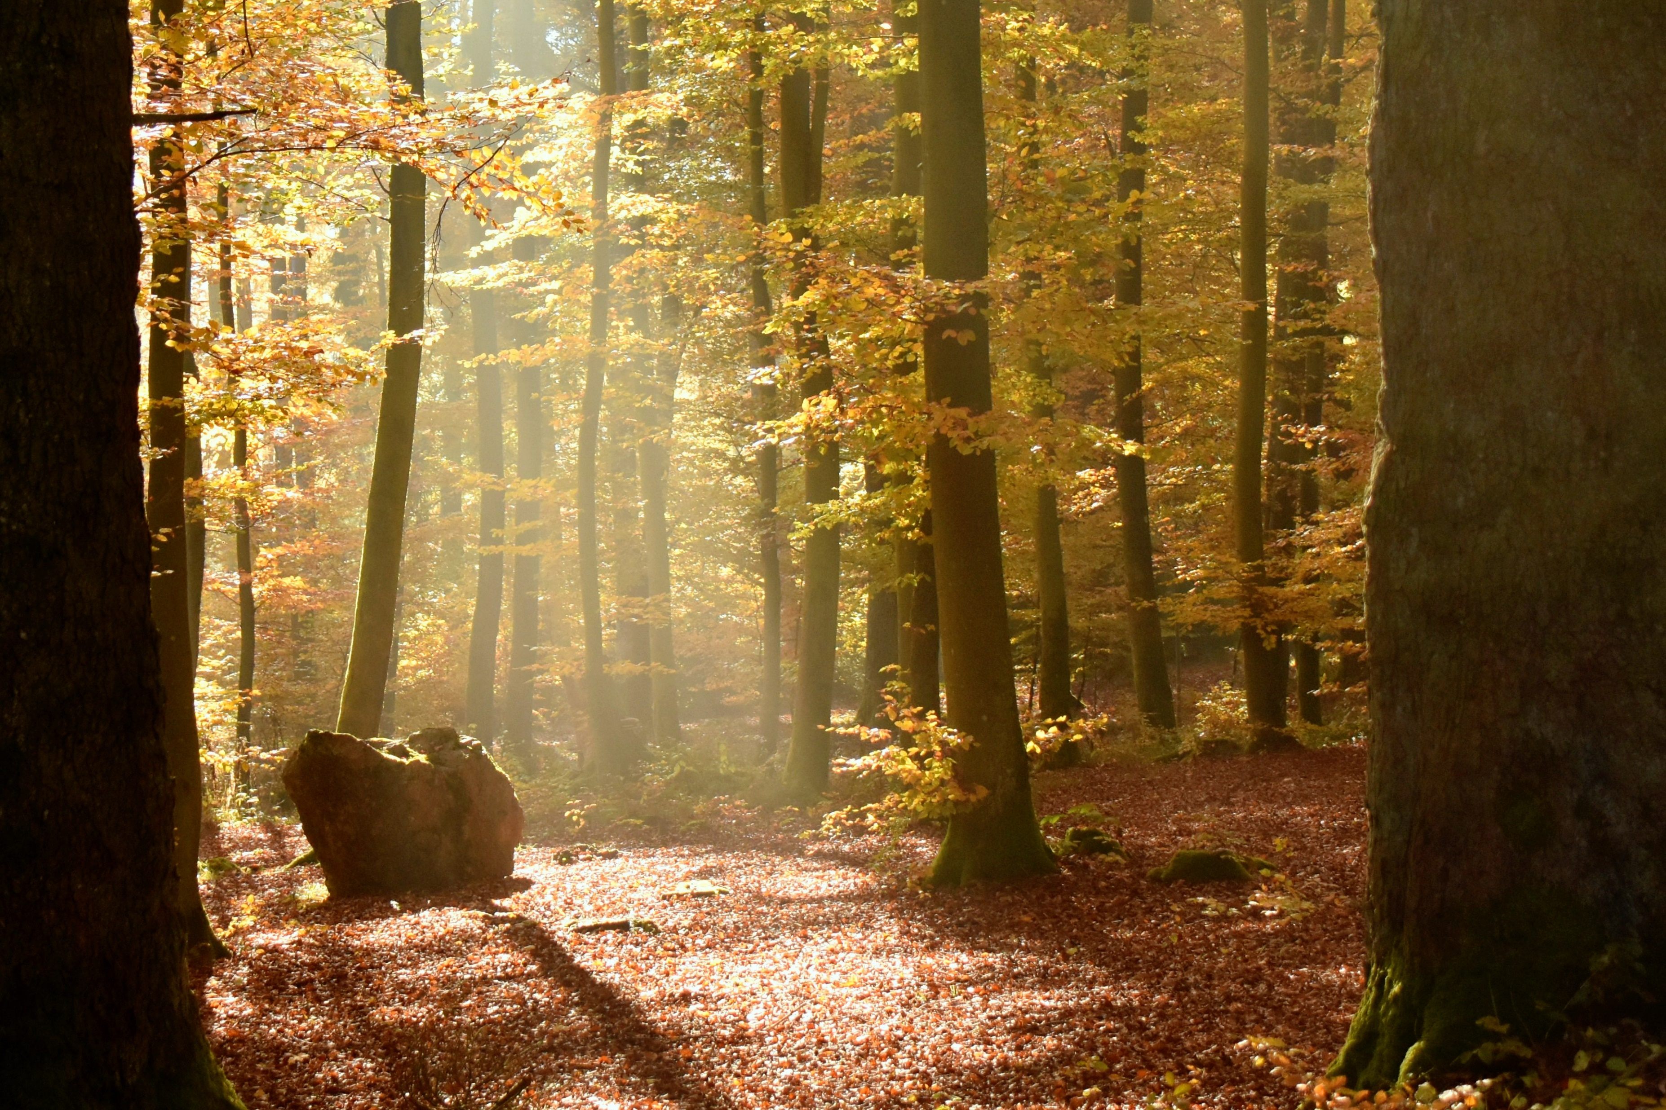
Aandachtsoefening
Ga rechtop op je stoel zitten
Adem een aantal keer diep in en uit
Voel je voeten op de grond, je benen op de stoel en je rug tegen de stoelleuning.
Richt je op je adem. De adem die jij van God gekregen hebt
Luister naar de stilte hierbinnen
Kijk dan naar de foto

Slide 13
Herfst
Het is herfst in het bos. De boom heeft het bladgroen uit de bladeren teruggetrokken om reserve te hebben voor de winter. Nu laat de boom de bladeren los.
Het licht wordt zwakker
Wat voel je bij dit beeld?
Wat wil jij loslaten?

